Slide 1
机械波

Slide 2
一、 基本要求
1、 掌握机械波产生条件和传播过程的特点
2 、掌握平面简谐波的波动过程及各物理量
3、掌握由已知质点的振动方程得出平面谐波方程的基本方法
4、理解波的干涉现象及相干条件
5、理解驻波及其形成的条件，了解多普勒效应

Slide 3
二、 基本内容
1、机械波传播过程中的特点
（1）各质元在各自平衡位置附近振动，而不沿着波传播方向移动
（2）波动是指振动状态（相位波形）的传播
（3）沿波的传播方向，各质元的相位依次落后

Slide 4
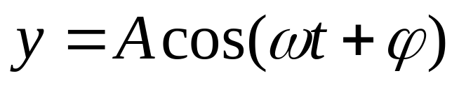
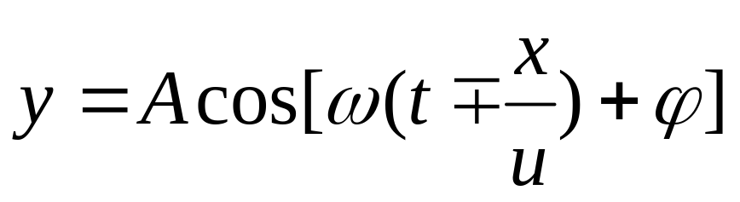
2 、平面简谐波波动方程的建立
（1）已知波线上某点的振动方程，建立波动方程
如坐标原点处的振动
（2）已知波动的图线，建立波动方程
（关键：找出某一点的振动方程）

Slide 5

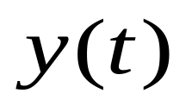

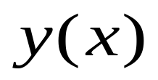

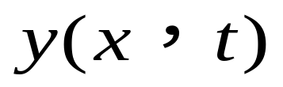
3、 波动方程的意义
（1）给定 ，得 函数，表示该点的振动方程
（2）给定 ，得 函数，表示该时刻的波形
（3） 都在变化，得 关系，即波动方程，反映了波形传播
4 、波的干涉
（1）相干波：频率相同，振动方向相同，相位相同或相位差恒定的两列波

Slide 6
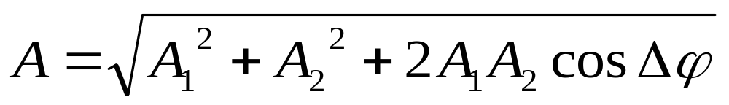
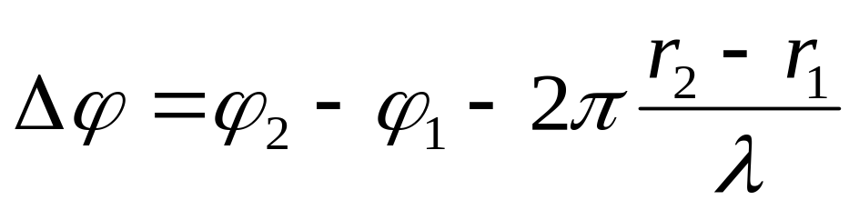
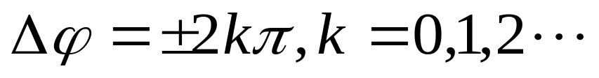
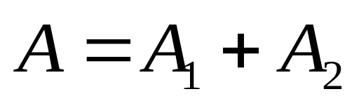
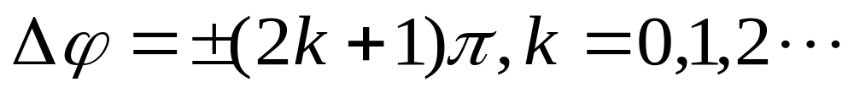
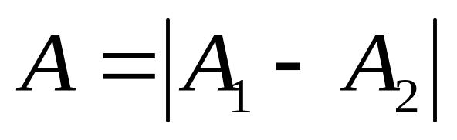
（2）干涉结果
合成振幅
合振动加强
合振动减弱

Slide 7
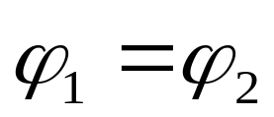
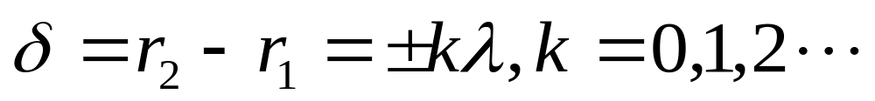
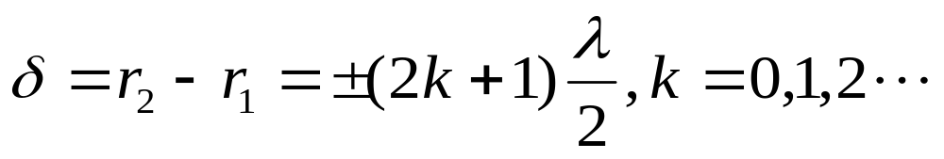
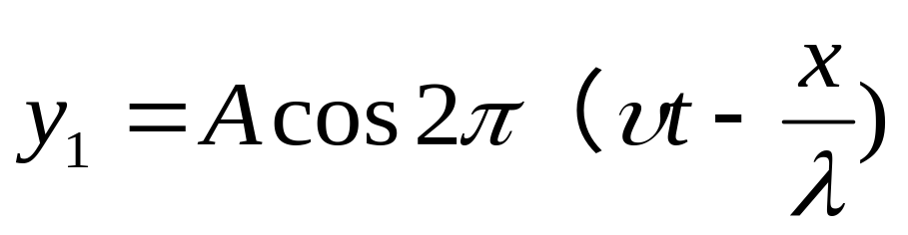
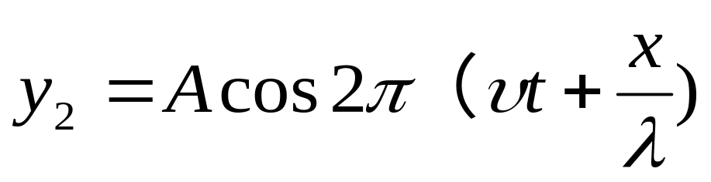
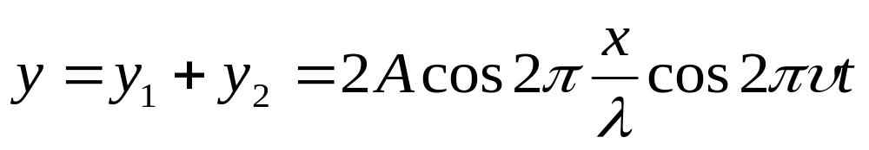
或
5 、驻波
驻波方程
（特例）

Slide 8
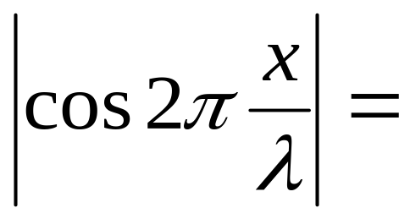
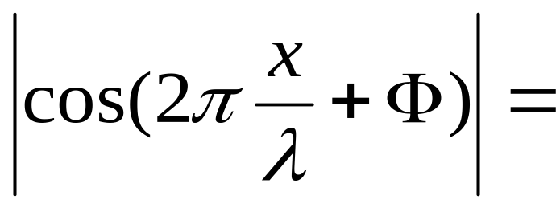
（2）驻波的特征
波腹，波节位置的确定
１
确定
0
１
或
确定
0
（3）半波损失，相位突变
两种介质分 界 面
从波疏介质入射波密介质处反射
反射波相位突变

Slide 9
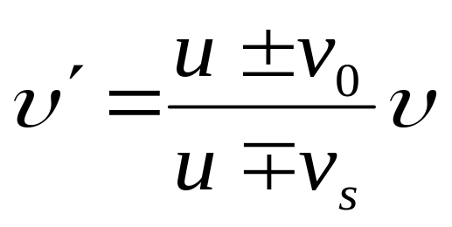
6、 多普勒效应
（1）介质静止，观察者和波源沿着它们连线运动
（2）注意波源运动和观察者运动产生的效应的区别

Slide 10
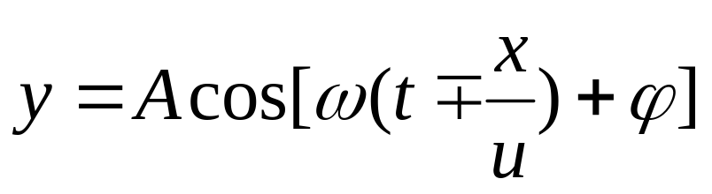



三 、讨论题
1、 波动方程
讨论下列问题
（1）式中 是否就是波源的初相？
不一定！是坐标原点（不一定是波源）处振动的初相，（ 时， 处的初相）
（2）式中“＋”“－”如何确定
由波的传播方向和 ox 轴的正方向来确定。
当传播方向沿着 ox 轴正方向时，取“－” 号
当传播方向沿着 ox 轴负方向时，取“＋” 号

Slide 11
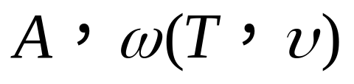


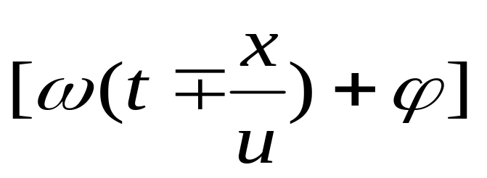


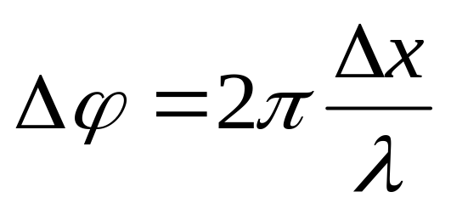
（3）式中哪些量与波源有关;哪些量与介质有关,与波源有关， （均匀介质无吸收）与介质有关：
（4）任一时刻波线上 处的相位为多少？
（5）任一时刻，波线上位于 和 两点的相位差为多少？

Slide 12







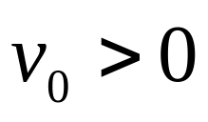
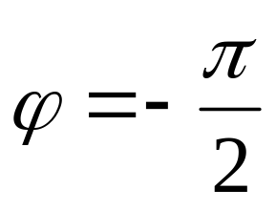
２、横波的波形图示。讨论
（1）若设波沿 ox 轴负向传播，图上Ａ，Ｂ，Ｃ，Ｄ点 运动方向如何？
（2）若图示为 的波形图，则坐标原点处质点的初相为多少
时，ｏ点的位移为零，且 ，则

Slide 13
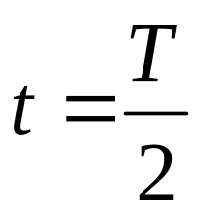

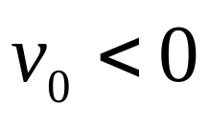
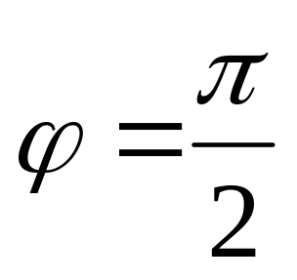
（３）若图示为 的波形
图则坐标原点处质点的初相位为多少
将波形移动（向 相反方向）半波长，知
时，ｏ点的位移为零，且 ，则

Slide 14
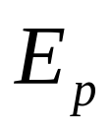
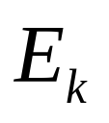
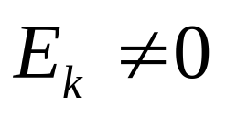
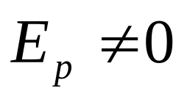
（4）讨论A，B，C，D在该时刻的动能，势能情况及变化趋势
Ａ点处： 最小 ， 也最小，以后将逐渐同时增加
Ｂ点处： ， 以后两者将同时增加
C点处： 最大 ， 也最大 ，以后将同时减小
D点处： 最小 ， 也最小，以后将同时增加

Slide 15
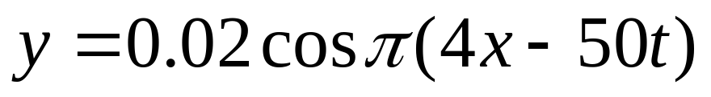
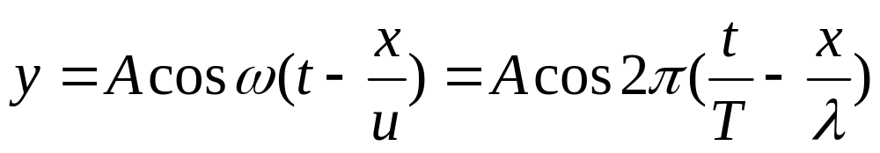
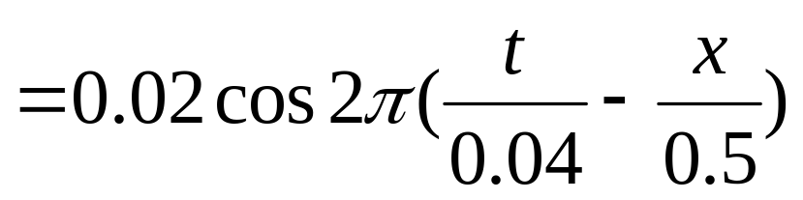
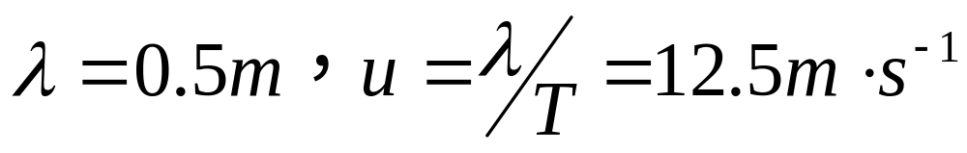
四、计算题：
例1、波动方程 ,求波的振幅，波长，频率，周期和波速
解：用比较法求解
平面谐波的标准方程
故将已知方程化为
所以

Slide 16

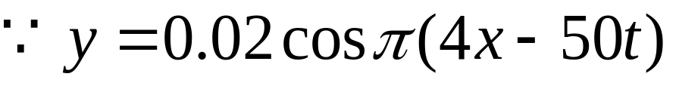
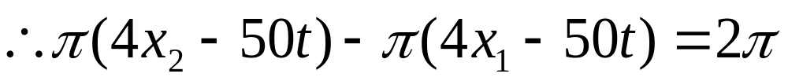
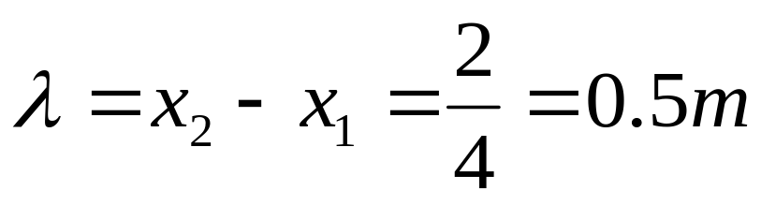




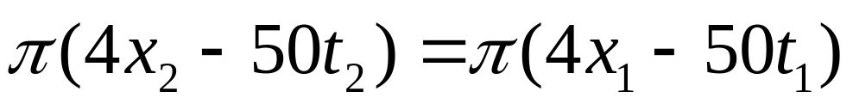
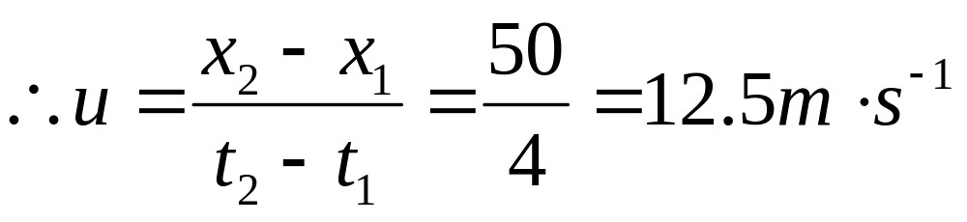
也可按各量的物理意义来求解
如波长是指同一时刻，同一波线上相位差为 的相邻两质点间的距离
又如波速是相位传播的速度,设 时刻 点的相位在 时刻传播到 点，则有

Slide 17
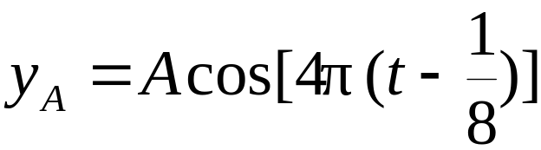



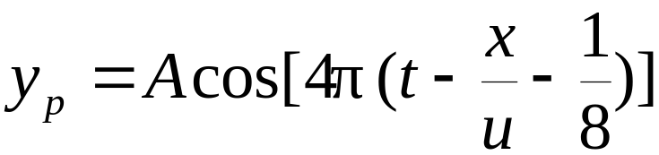
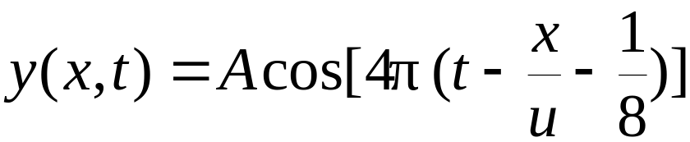
例2
如图，
已知A 点的振动方程为：
在下列情况下试求波函数并画出t=T时刻的波形图：
.
.
(1) 以 A 为原点；
(2) 以 B 为原点；
B
A
(3) 若 u 沿 x 轴负向，以上两种情况又如何？
在 x 轴上任取一点P ，该点
振动方程为：
解
.
.
.
.
B
A
P
波函数为：

Slide 18
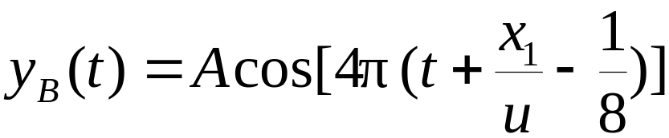
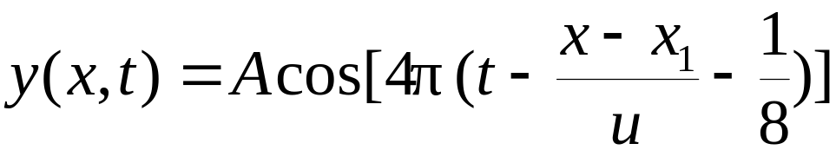
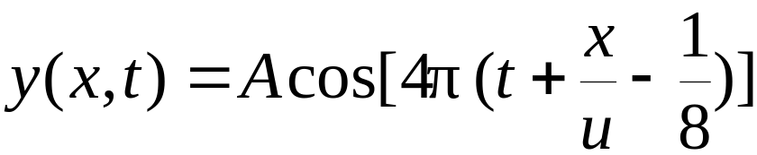
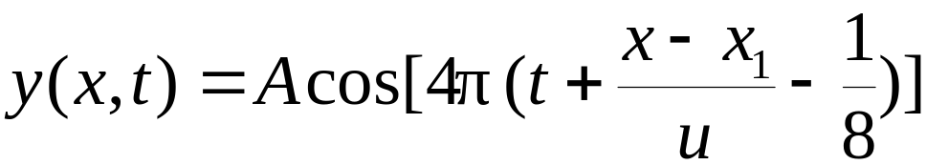
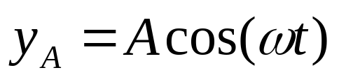
(2) B 点振动方程为：
波函数为:
(3) 以 A 为原点：
以 B 为原点：
例如：x=4/λ处的振动方程为 。

Slide 19








例3 、一平面简谐波向 ox 轴 负向传播，已知其 时的 波形曲线，设波速为 ，振幅为Ａ，波长为 ，求
（1）波动方程
（2）距o点为 处质点的振动方程
（3）距o点为 处质点在 时的振动速度
解：（1）找出波线上某一点的振动方程，由此建立波动方程

Slide 20





将曲线转换成 时的波形图，从而确定ｏ点的初相位
所以o点的振动方程
波动方程
其它方法讨论：不移动曲线，确定 时,ｏ点的相位
即为ｏ点的 初 位 相
则

Slide 21






（２）将 代入得该点振动方程
（３）首先将 代入，得该点振动方程
再得振动速度

Slide 22



以 代入得
或由 求得各
质点的振动速度表达
式，再将
代入得上结果

Slide 23




例４、设弦线上入射波波动方程为
在 处发生反射，反射点为一固定端求
（１）反射波的波动方程
（２）合成波即驻波的方程，并求出波节和波腹的位置
解：（１）波在ｏ点反射后形成反射波，先找出反射波在ｏ点的振动方程

Slide 24




由
得入射波在 处的振动方程
然后在ｏ点反射，则得到反射波在ｏ点的振动方程为
(为什么？)
因此，反射波的波动方程为
(为什么？)

Slide 25



（２）今有
叠加形成驻波

Slide 26







所以波腹位置
波节位置

Slide 27





讨论：
波腹，波节位置，可直接应用两列波 和 的干涉结果而确定
在 上干涉结果：
振幅加强（波腹）
振幅减弱（波节）
由此解得与上相同结果

Slide 28





例5、如图为一平面简谐波在t=0时刻的波形图,已知波速u=2m/s.试画出P处与Q处质点的振动曲线,并写出相应的振动方程.
u
Q
P

Slide 29


练习：
1.
2.

Slide 30



3.
4.
5.

Slide 31

6.

Slide 32

答案：
1. B 2.C 3.C 4. [5J]
5.

Slide 33

6.

